Slide 1
Реализация Проекта модернизации муниципальной системы образования города Нягани
Доклад председателя
Комитета образования и науки
Т.С.Плесовских

Slide 2
Направления модернизации муниципальной системы образования
Изменение школьной инфраструктуры
Переход на федеральные государственные образовательные стандарты
Совершенствование учительского корпуса
Развитие системы поддержки талантливых детей
Сохранение и укрепление здоровья школьников
Расширение самостоятельности школ

Slide 3
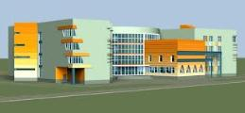
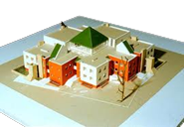
Изменение школьной инфраструктуры
Школа №8
825 мест, 3-й мкрн.
2013 год
Детский сад
320 мест, 4-й мкрн.
2012 год
Детский сад
320 мест, 6-й мкрн.
2013 год
Строительство
Детский сад
320 мест, мкрн. Восточный
2014 год
Детский сад
140 мест, 3 мкрн.
2013 год
Детский сад
300 мест, мкрн. Западный
2015 год

Slide 4
Доступность образования
Задача:
завершение строительства образовательных учреждений

Slide 5
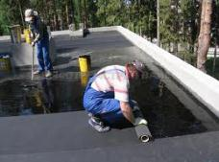
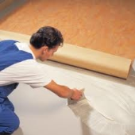
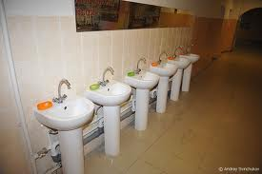
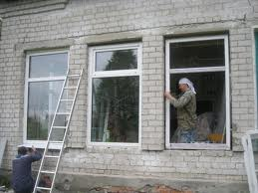
Создание безопасных и комфортных условий пребывания в образовательных учреждениях
Ремонт кровли
в 7 образовательных учреждениях
Замена напольного покрытия в 8 образовательных учреждениях
обеспечение санитарно-эпидемиологической безопасности зданий
Замена окон
в 21 образовательном учреждении
Устранение 90% предписаний надзорных органов
Задача:
ревизия и ремонт систем тепло и водоснабжения

Slide 6
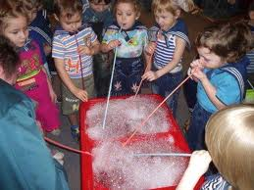
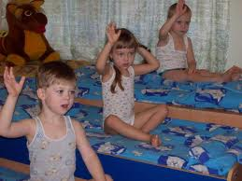
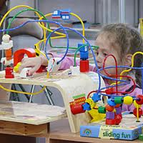
Внедрение федеральных государственных требований в дошкольном образовании
Модель организации образовательного процесса
Непосредственно образовательная деятельность
Решение образовательных задач в ходе режимных моментов
Самостоятельная деятельность детей
Задача:
выполнение требований по оснащению учебного процесса в детских садах в соответствии с федеральными требованиями

Slide 7
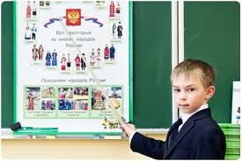
Введение ФГОС
2012 – 2013 уч.год
{
Все первые классы
Все вторые классы
Два третьих класса (6 и 11 школы)
ФГОС НОО –
ФГОС ООО –
Один пятый класс в Гимназии
–
2014 год
Все пятые классы
Задачи:
создание условий для внедрения ФГОС начального и основного общего образования;
создание сетевой модели организации внеурочной деятельности.

Slide 8
Уровень готовности к внедрению ФГОС начального общего образования
Задача:
создание материально-технической базы в соответствии с требованиями ФГОС начального общего образования

Slide 9
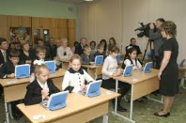
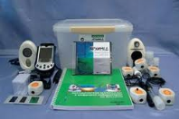
Оснащение информационно-коммуникационными ресурсами
100% доступ к сети Интернет
6 учащихся на 1 компьютер
76% учебных кабинетов оснащены интерактивным оборудованием
19 цифровых лабораторий
Задачи:
оснащение школ современным учебным оборудованием;
обучение педагогов использованию современного учебного оборудования;
создание современных условий доступа к образовательным ресурсам в библиотеках, создание медиатек, оснащение актовых залов световым и звуковым оборудованием;
увеличение скорости доступа к сети Интернет до 2 Мбит/с

Slide 10
Основы религиозных культур и светской этики
Основы православной культуры
Основы исламской культуры
Основы буддийской культуры
Основы иудейской культуры
Основы мировых религиозных культур
Основы светской этики
Задача:
создание условий для удовлетворения запросов учащихся и их родителей по изучению курса ОРКиСЭ

Slide 11
Совершенствование педагогического потенциала
Имеют высшее образование – 81%
В том числе:
Прошли курсы повышения квалификации – 413 человек (44,3%),
из них по ФГОС – 181 педагог (44%)
Педагоги школ | – 93%
Педагоги УДО | – 71,4%
Педагоги ДОУ | – 64%
Задачи:
привлечение в систему образования молодых специалистов;
повышение образовательного уровня воспитателей и педагогов дополнительного образования;
повышение мер социальной поддержки работников образования.

Slide 12
Совершенствование педагогического потенциала
Задача:
уровнять зарплаты учителей и воспитателей и довести их до уровня средней в экономике региона

Slide 13
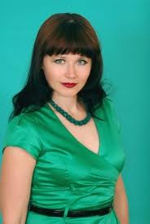
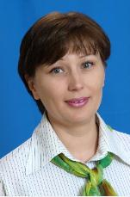
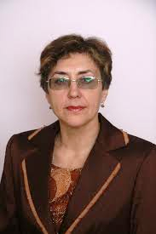
Повышение престижа профессии педагога
Городской конкурс «Педагог года 2012»:
Комаренко Н.А.,
учитель школы №11
Окружной конкурс «Воспитатель года»:
Кущий И.Д., педагог-психолог детского сада №16 «Березка»
Премия Губернатора округа «Лучший педагог (воспитатель) дошкольного образовательного учреждения»:
Шестакова И.Г., учитель-логопед детского сада №4 «Веснянки».
Конкурс «Мультимедиа урок в современной школе»:
36 участников – 6 победителей
Конкурс «Воспитательное мероприятие с использованием ИКТ»:
15 участников – 3 победителя
Конкурс «Лучшее Web - портфолио педагога»:
13 участников – 1 победитель
Задача:
повысить активность педагогов по участию в конкурсах

Slide 14
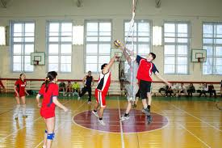
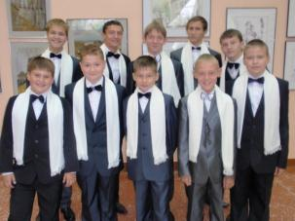
Талантливые дети
Занимаются в кружках и секциях:
при школах – 62%
в ДОУ – 61%
в УДО – 79,4%
Охват профильным обучением – 63,3%
Охват образованием повышенного уровня – 7,8%
Охват детскими общественными объединениями – 78%
Задачи:
создание условий для выявления и развития одаренных детей в каждой школе;
организация работы школы старшеклассников круглый год.

Slide 15
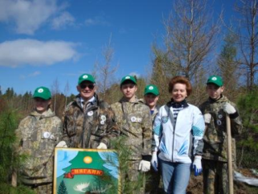
Талантливые дети
Призеры научно-практической конференции «Я – исследователь» и «Шаг в будущее» –
41,3% детей от числа участников
Призеры Всероссийской олимпиады школьников:
городской этап – 24,8%
окружной этап – 11,6%
всероссийский этап – 3 участника
Конкурс «Талант»:
50 победителей и призеров
Премия Главы города:
32 золотых и серебряных медалиста и 35 выпускников-отличников 9 классов
Грант Губернатора ХМАО-Югры:
32 золотых и серебряных медалиста
Задачи:
создание условий для выявления и развития одаренных детей в каждой школе;
организация работы школы старшеклассников круглый год.

Slide 16
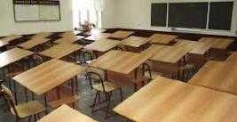
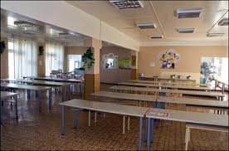
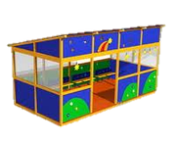
Сохранение и укрепление здоровья школьников
Обновлена ученическая мебель
в 52 (20%) классах
Обновлено оборудование во всех школьных столовых.
Созданы условия для двухразового питания
в 50% образовательных учреждений
Оборудовано
60% прогулочных веранд от потребности.
Приобретено
84% малых архитектурных форм от потребности.
Задачи:
обновление ученической мебели в соответствии с росто-возрастными особенностями;
создание условий для организации 2-х разового питания всех школьников;

Slide 17
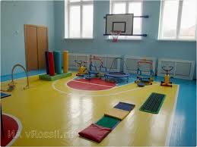
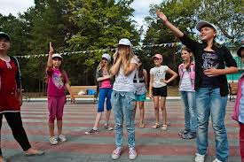
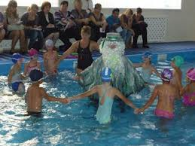
Сохранение и укрепление здоровья школьников
Оборудовано:
2 футбольных поля
2 хоккейных корта
3 комплексные гимнастические площадки
4 баскетбольных площадки
2 спортивные площадки в детских садах
Охвачено летней оздоровительной кампанией 56% детей
Ремонт бассейнов в двух образовательных учреждениях
Задачи:
обеспечение 100% охвата учащихся 3-хчасовой программой по физической культуре
продолжение работы по сохранению здоровья детей

Slide 18
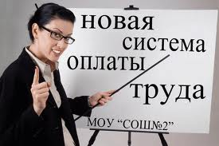
Развитие самостоятельности школ
доля автономных учреждений – 53,6% учреждений
доля общеобразовательных учреждений переведенных на НПФ – 100% учреждений
доля учреждений с НСОТ – 100% учреждений
сайты образовательных учреждений – 100% учреждений
публичные доклады – 100% учреждений
органы государственно-общественного управления – 100% учреждений
Задача:
Активизировать деятельность органов государственно-общественного управления

Slide 19
Финансирование модернизации муниципальной системы образования, тыс. рублей
ВСЕГО
на модернизацию
94 676 тыс.рублей
Новая школа Югры:
Всего – 48 030
Муниципальный бюджет – 24 430
Окружной бюджет – 23 600
Модернизация общего образования:
Всего – 5 210
Муниципальный бюджет – 260
Окружной бюджет – 4950
Подготовка к новому учебному году:
Всего – 29 547
Муниципальный бюджет – 6 651
Внебюджет – 18 812
Средства депутатов – 4 084
ПНП «Образование»:
Всего – 11 889
Муниципальный бюджет – 1 329
Окружной бюджет – 3 010
Федеральный бюджет – 7 550
Доля расходов на образование города – 38,9%

Slide 20
Результаты
Уровень готовность к школе – 70% дошкольников могут обучаться по программам повышенного уровня обучения.
Общая успеваемость – 100%
Качественная успеваемость – 44,6%
Итоговая аттестация 11 классов:
Общая успеваемость – 99,3%
Качественная успеваемость – 43,9%
Окончили школу
22 выпускника с золотой медалью
11 выпускников с серебряной медалью
Итоговая аттестация 9 классов:
Общая успеваемость – 100%
Качественная успеваемость – 34,4%
Окончили школу с отличием 35 выпускников
Продолжают обучение в учреждениях профессионального образования – 95,1%

Slide 21
Спасибо за внимание!
Приглашаем к диалогу.

